Slide 1
Billedoptagelse og rapportering:
DCS standard for TTE

Slide 2
Det forventede
Kvalitet
Det vi ikke forventer
TTE
Dokumentation/
kommunikation
Tidsforbrug
Uddannelse

Slide 3
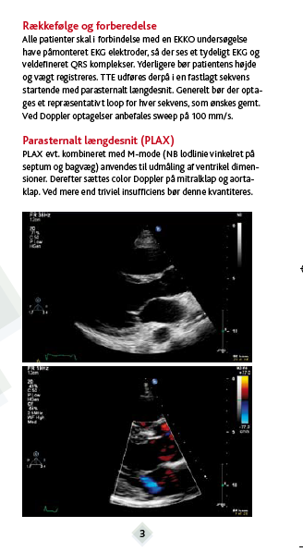
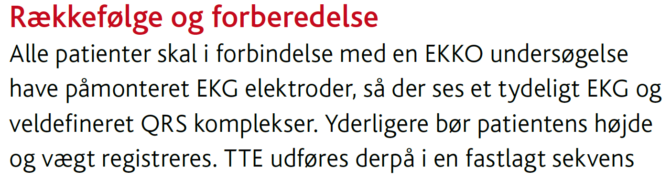
Standard TTE
Almen del som altid laves / lagres.
Vejledning til de hyppigst forekomne klapsygdomme.

Slide 4
Standard TTE
Udmåling af LV
  Traditionelt M-mode
  Anbefaler udmåling fra 2D-PLAX

Slide 5
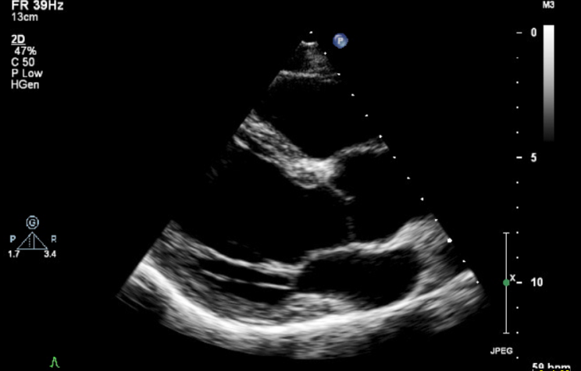
Standard TTE
Udmåling af LV
  Traditionelt M-mode
  Anbefaler udmåling fra 2D-PLAX

Slide 9
Standard TTE
Vurdering af LV fyldning

Slide 10
Standard TTE
Vurdering af RV systolisk funktion

Slide 12
Standard TTE
Hvad skal måles???

Slide 13
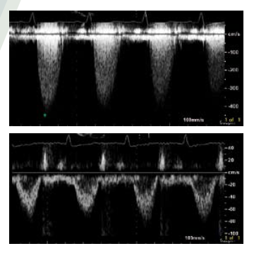
Standard TTE
Speciel del
  Zoom på den pågældende klap og kvantitering af sværhedsgrad
  MI – ERO
  AS – AVA + middel gradient
  AI – vena contracta

Slide 14
Standard TTE
Tidsforbrug
Stikprøve på 67 undersøgelser
  BBH
  OUH
  RH
Minutter

Slide 15
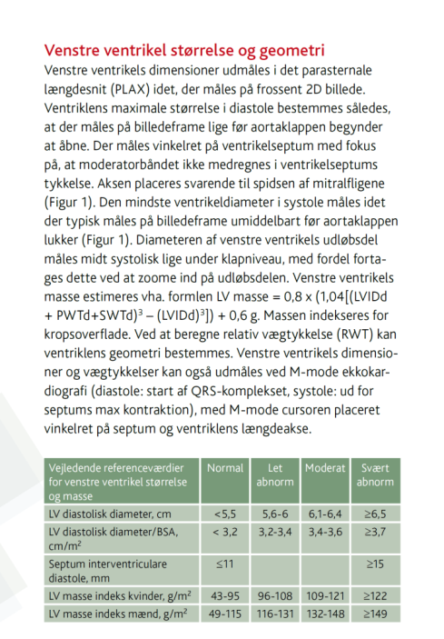
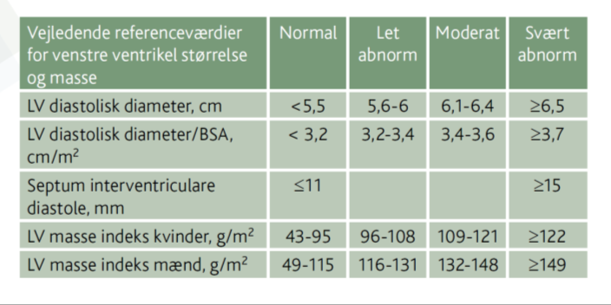
Udmåling og rapportering
Opbygget med udførlig tekst og tilsvarende tabeller med referenceværdier

Slide 16
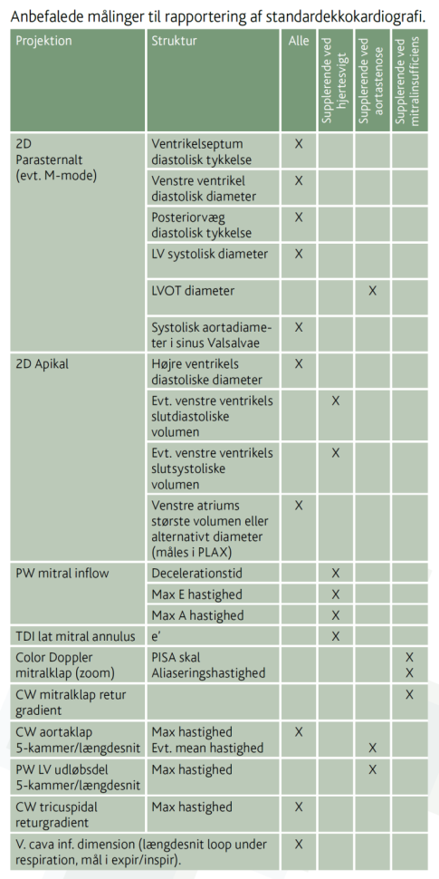
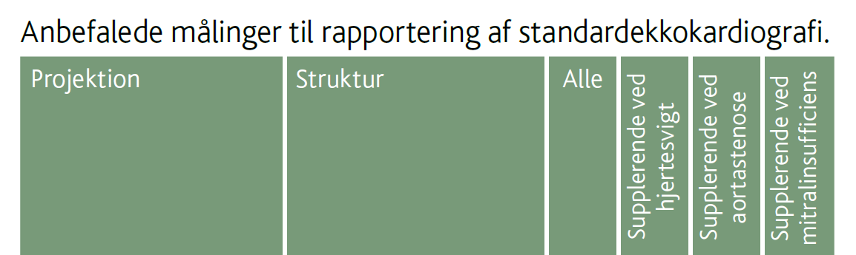
Udmåling og rapportering
Opsummering

Slide 17
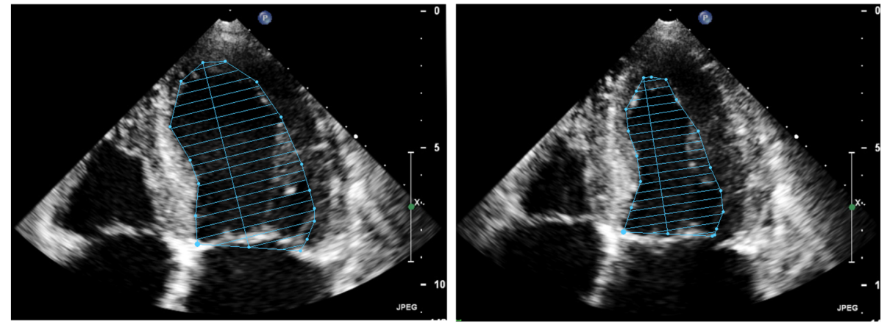
Specifikke kommentarer
LVEF
  Regionale forandringer – WMI
  Ikke regionale forandringer - planimetri
  M-mode metoder uegnet

Slide 18
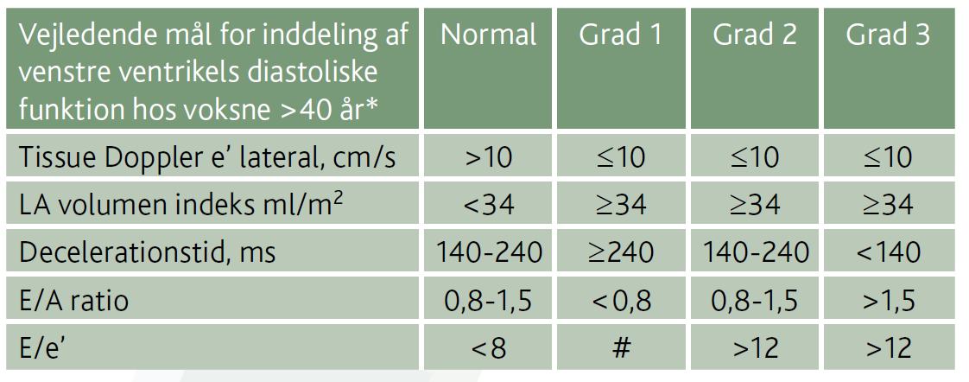
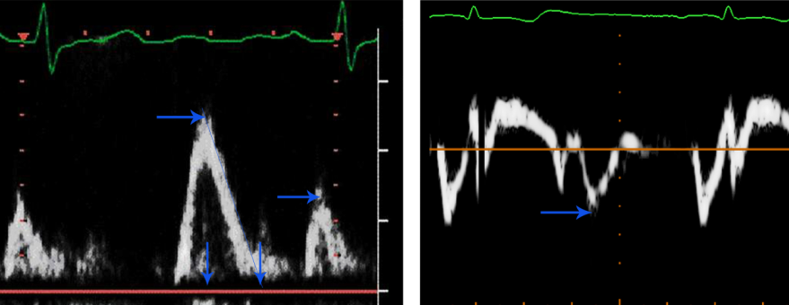
Specifikke kommentarer
LV diastolisk funktion

Slide 19
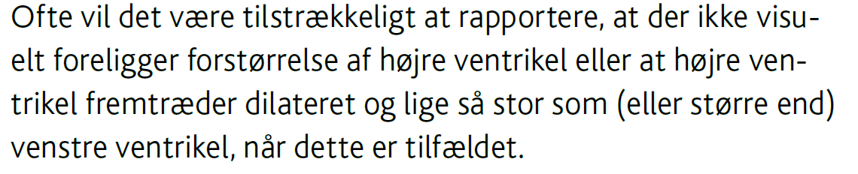
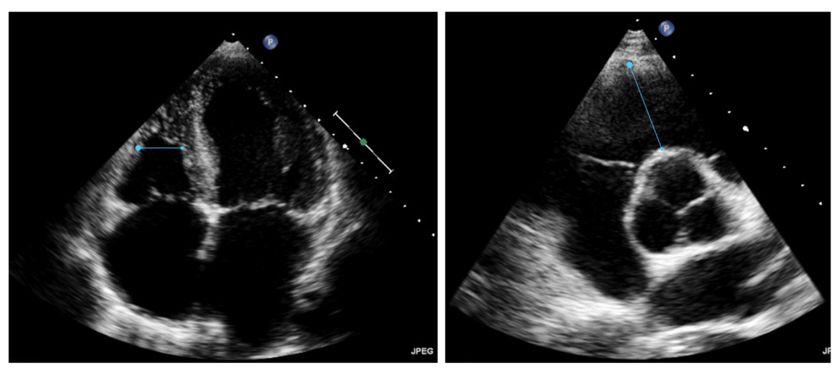
Specifikke kommentarer
Højre ventrikel???????

Slide 20
Rapportering
Standarden er vejledende…
”These are guidelines – not The Ten Commandments” (JA Alpert)

